Slide 1
Diseño Arquitectónico del Software

Slide 2
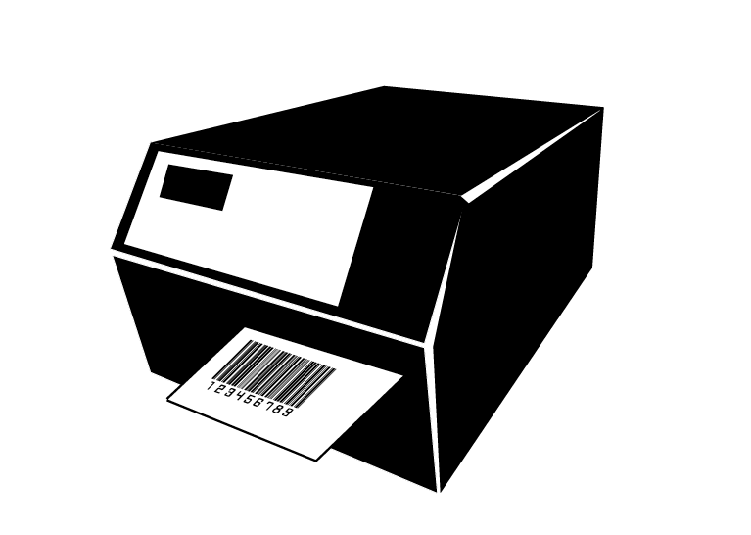




Local
Base de Datos
Sistema
Control
Lector
Comunicación
BD
Control
Báscula
Control
Proceso
Control
Impresora
Interfaz
Gráfica

Slide 3
Módulos

Slide 4
Principales
Comunicación
Lector
Comunicación
Impresora
Login-usuario
Control de proceso
principal
Log-out
Comunicación
Base de Datos

Slide 5
Control del proceso principal
Leer código
de operador
Obtener
WO
Registrar
Temperatura y
Humedad
Calcular
Formula
Obtener
Viscosidad
Realización y validación del
Proceso de Vaciado y
Mezcla (Pasos)
Registrar y
Validar Filtros
Registrar y Validar
Sustancias
Registra
Contenedor
Validar
Viscosidad
Mostrar y validar
Información de Proceso
Imprimir
Etiqueta
Finalizar
proceso

Slide 6
Control del proceso de llenado y mezclado
Para cada contenedor calculado
Para cada sustancia
Verificar puesta
de contenedor
Resetear
báscula
Iniciar con
llenado
Verificación
del Llenado
de la sustancia
Manejo de
error de llenado
Agregar contenedor
(cuando una mezcla se hace mal)
Agregar más sustancias
(cuando una mezcla se hace mal y ya no hay)

Slide 7
Interfaces de usuario

Slide 8
Interfaces
Leer código
de operador
Selección de WO
Temperatura
Humedad
Ingresa Datos
Proceso
de Llenado
Registro de Elementos
Contenedor
Sustancias
Filtros
Proceso de Llenado
Selección de
Llenado o
Validación de Viscosidad
Pasos x Contenedores
Pasos x sustancia
Errores
Validación de Viscosidad
Generar
etiqueta
Validación/Impresión Etiqueta

Slide 9
Algoritmos del Proceso

